Slide 1

Notes:
はじめまして、株式会社スピーチジャパン代表取締役の三橋泰介です。今日は売上や信頼、採用力を高めたい経営者の皆さんに向けて、当社が提供する「100％商業出版プロデュースサービス」についてお話しします。本という媒体が言葉を形にし、対外的な信頼を短期間で築く仕組みと、その影響力が生まれる構造をわかりやすくお伝えします。また編集や出版を経た情報が受け手にどのように受け取られるか、その心理的な働きや反応も具体的に示し、最後に実践的な活用イメージまで共有します。 はじめまして。株式会社スピーチジャパン代表取締役、三橋泰介です。今日は、売上や信頼、採用力を高めたいと考える経営者向けに設計した『100％商業出版プロデュースサービス』についてお伝えします。最初に、なぜ“本”が短期間で強い影響力を持つのか、その核心をお伝えします。

Slide 2
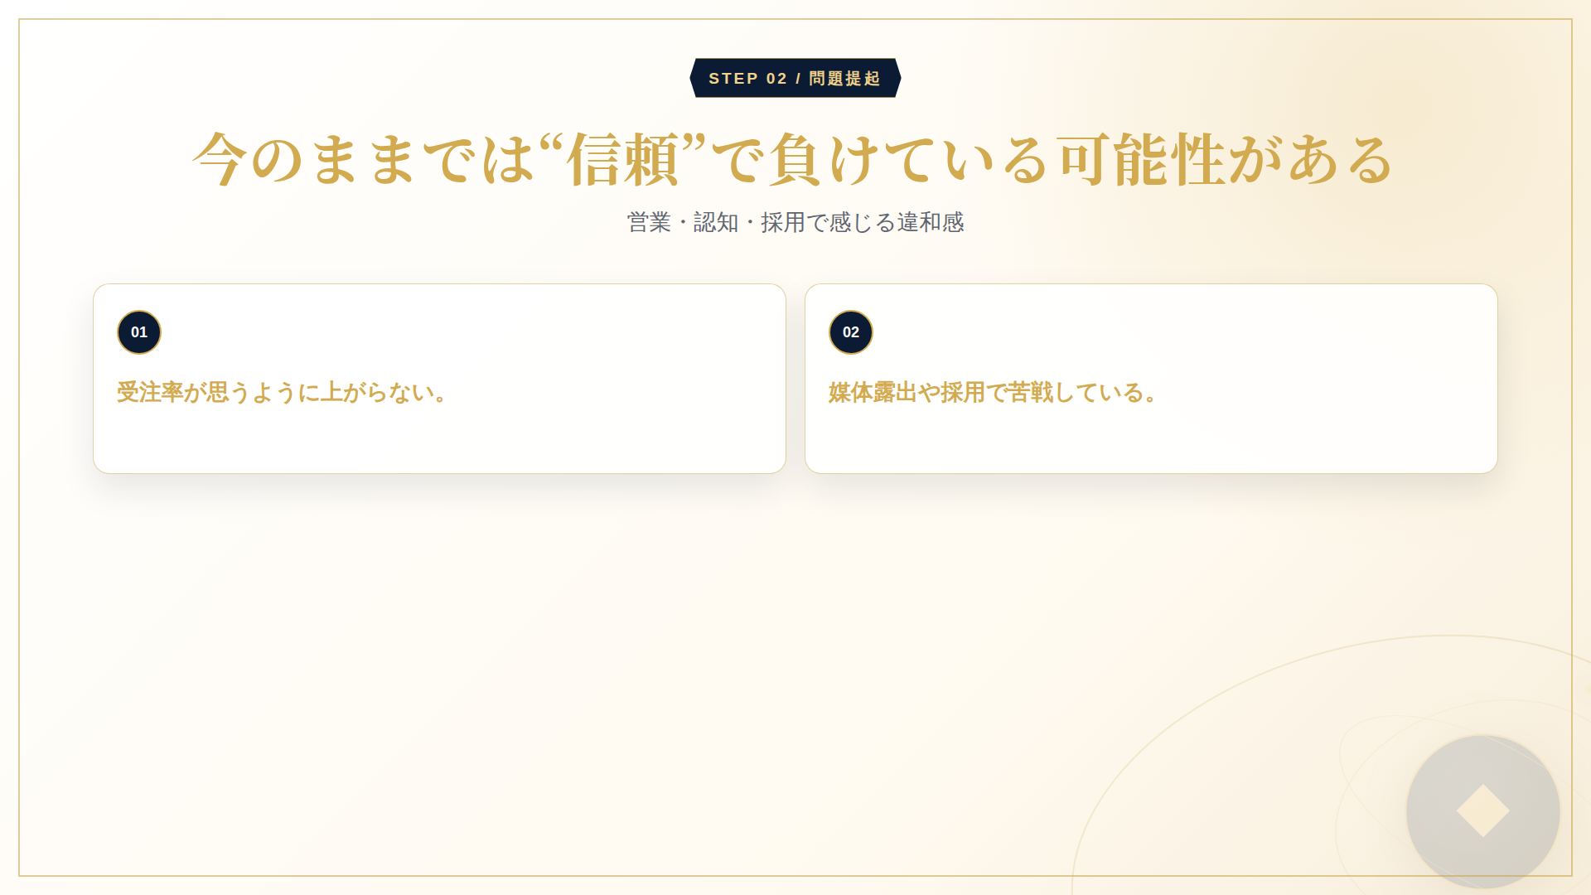
Notes:
多くの自己ブランディングを行う経営者が抱える共通の悩みは、商談がなかなか成約に結びつかないこと、メディアや市場での認知が広がらないこと、そして適切な人材の獲得に苦戦することです。これらは表面的には営業や採用の問題に見えますが、根本には「信頼が見えにくい」ことがあり、結果として価格競争に巻き込まれ差別化が難しくなります。まずは今起きている具体的な阻害要因を一緒に確認し、問題の本質を明確にしていきましょう。 多くの自己ブランディングをしている経営者が抱える共通の悩みは、営業の成約率が伸びないこと、認知が広がらないこと、そして適切な人材採用が進まないことです。これらは“信頼”の欠如として現れ、価格競争や差別化困難を招きます。あなたはこのような課題をどのように感じていますか。

Slide 3

Notes:
解決の鍵は商業出版にあります。本は編集や出版という第三者のプロセスを経ることで外部評価や社会的裏付けを得られ、その結果として見込み客やメディア、採用候補者にとって有力な信頼の指標になります。単なる宣伝ではなく、社会的な裏付けを伴った主張として受け取られるため、営業の場面や認知拡大、採用の現場で他社と明確な差がつく立ち位置を築けます。どのような場面で差別化が生まれるのか、営業や面接での受け取り方がどう変わるかを例を交えて説明します。 解決の鍵は“商業出版”です。本は外部からの評価や社会的な裏付けを得られる媒体であり、その存在は見込み客やメディア、採用候補者の信頼を一気に高めます。本を通じて伝えるメッセージは、単なる宣伝ではなく“権威ある主張”として受け取られるため、営業や認知、採用の場面で明確な差別化になります。

Slide 4
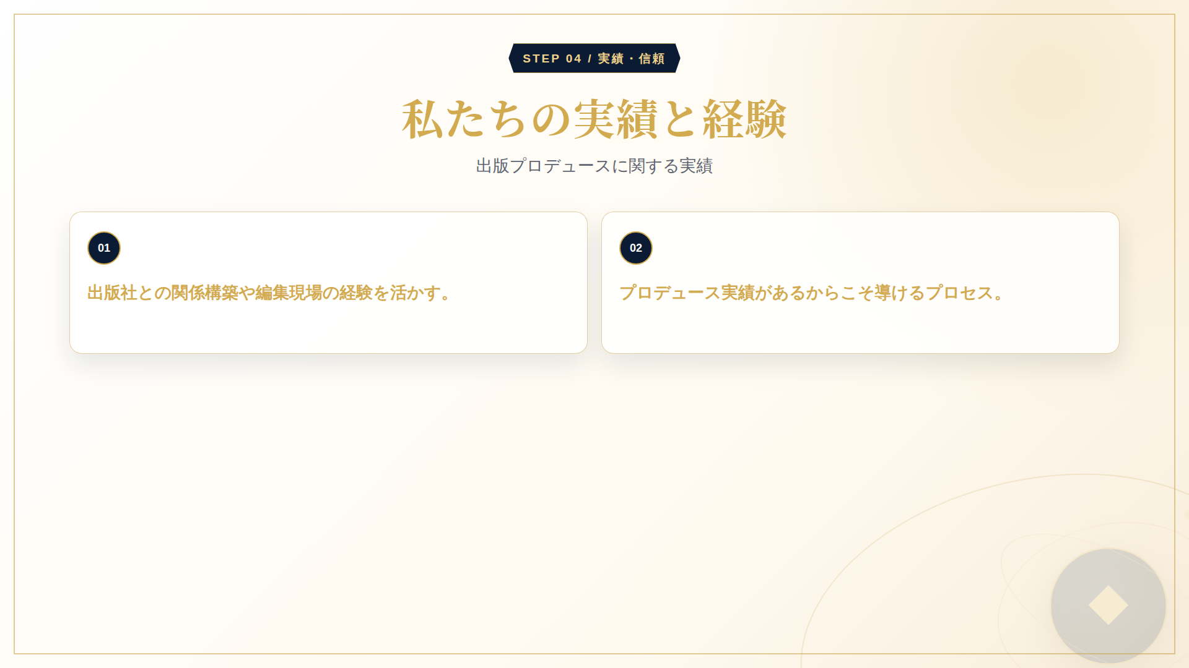
Notes:
株式会社スピーチジャパンは商業出版を通じて経営者の信用獲得を支援してきました。その経験を基に出版社との調整や編集プロセスの設計を行い、企画立案から編集進行、刊行後の活用まで一貫してサポートします。具体的には出版社との交渉や編集方針の擦り合わせ、原稿の品質管理やスケジュール調整といった現場の細かな調整を代行し、経営者が本来の業務に集中できるよう支援します。これから、このサービスが生まれた背景と狙いを順を追ってお話しします。 株式会社スピーチジャパンは、商業出版を通じて経営者の信用獲得を支援してきました。資料から抽出した実績としてプロデュース実績が報告されており、その経験を基に出版社との調整や編集プロセスの設計を行います。次に、なぜこのサービスが生まれたのか、背景をお話しします。

Slide 5
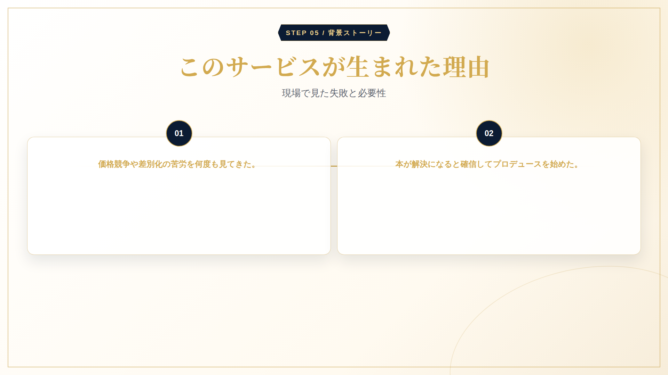
Notes:
現場で多くの経営者と接してきた中で、価格競争に巻き込まれ差別化ができずに悩む姿や、本来伝えるべきメッセージがうまく伝わらず機会を逃してしまう場面を何度も見てきました。そうした経験から、商業出版という形で経営者の考えや価値観を整理して外に示すことが、企業を単なる価格競争から脱却させ、長期的な信頼資産につながると考え、本格的なプロデュースを始めるに至りました。 現場で多数の経営者と接する中で、価格だけで競争している会社や、強いメッセージが伝わらず機会を逃すケースを何度も見てきました。そうした経験から、商業出版を戦略的に活用すれば、競合と異なる立ち位置を築き、長期的な信頼資産を作れると確信して、本格的なプロデュースを始めました。

Slide 6

Notes:
少し想像してみてください。名刺に“著者”と書かれているだけで、初対面の受け取られ方や信頼の土台が変わります。営業の場では会話が深まりやすく成約のきっかけが増え、採用では候補者が興味を持ちやすくなる。さらにメディアや大手企業からの注目が生まれやすくなることも期待できます。こうした変化を実現するための具体的な方法をこれから説明します。 想像してみてください。名刺に書かれた肩書きに“著者”の文字が加わることで、初対面の信頼感が変わります。営業の場面で話がスムーズに進み、取引の扉が開くことが増える。採用の場面では候補者の注目度が変わり、質の高い人材に出会いやすくなる。こうした未来を実現するための方法を次に説明します。

Slide 7
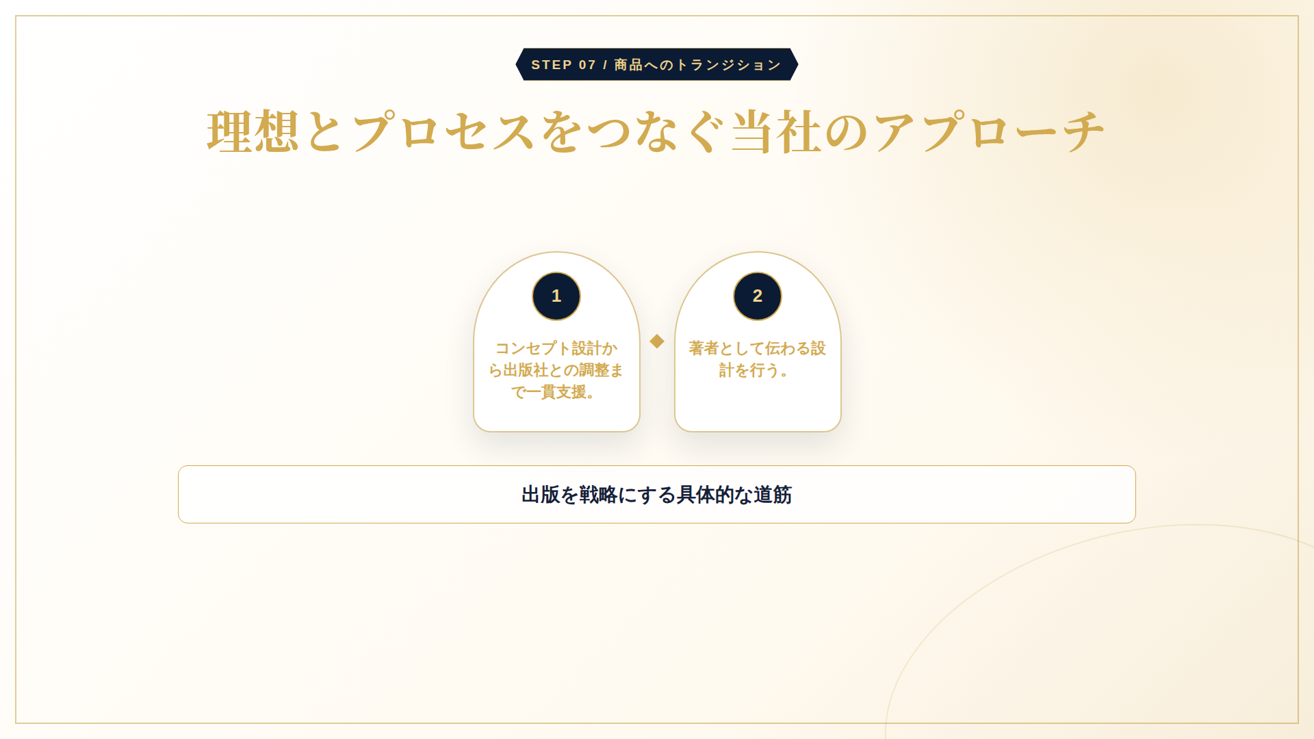
Notes:
理想の状態を現実にするには、ただ本を出すだけでは足りません。私たちのアプローチは、経営者の伝えたい核となるメッセージを言語化し、そのコンセプト設計から出版社との調整、編集方針の詰めまでを一貫して支援することです。こうして出版を単発の成果で終わらせず、事業成長に資する戦略的な資産へと変えていきます。 理想の未来は正しいプロセスを踏むことで現実になります。当社のアプローチは、単に本を出すだけでなく、経営者のメッセージを明確化し、出版社との交渉や編集方針の作り込みまで一貫してサポートすることです。これにより、出版が単発の実績ではなく事業成長のための戦略的資産になります。 ここでは、画面の言葉だけで結論を急がず、入力資料で確認できる内容とご自身の状況を照らし合わせて考えてください。

Slide 8

Notes:
ここでサービス名を正式にご紹介します。『100％商業出版プロデュースサービス』は、商業出版を目標に据え、経営者が著者として社会に自社の価値を伝えられるように支援するものです。コンセプト設計や出版社との調整、編集プロセスの支援を通じて、経営者の信頼獲得と長期的な信頼資産の構築を目指すサービスです。 ここで正式にご紹介します。私たちの提供するサービスは『100％商業出版プロデュースサービス』です。商業出版社との調整やコンセプト設計、編集プロセスの支援などを通じて、経営者が著者として社会的評価を得られるようにプロデュースします。本サービスの目的は、長期的な信頼資産の構築です。 ここでは、画面の言葉だけで結論を急がず、入力資料で確認できる内容とご自身の状況を照らし合わせて考えてください。

Slide 9
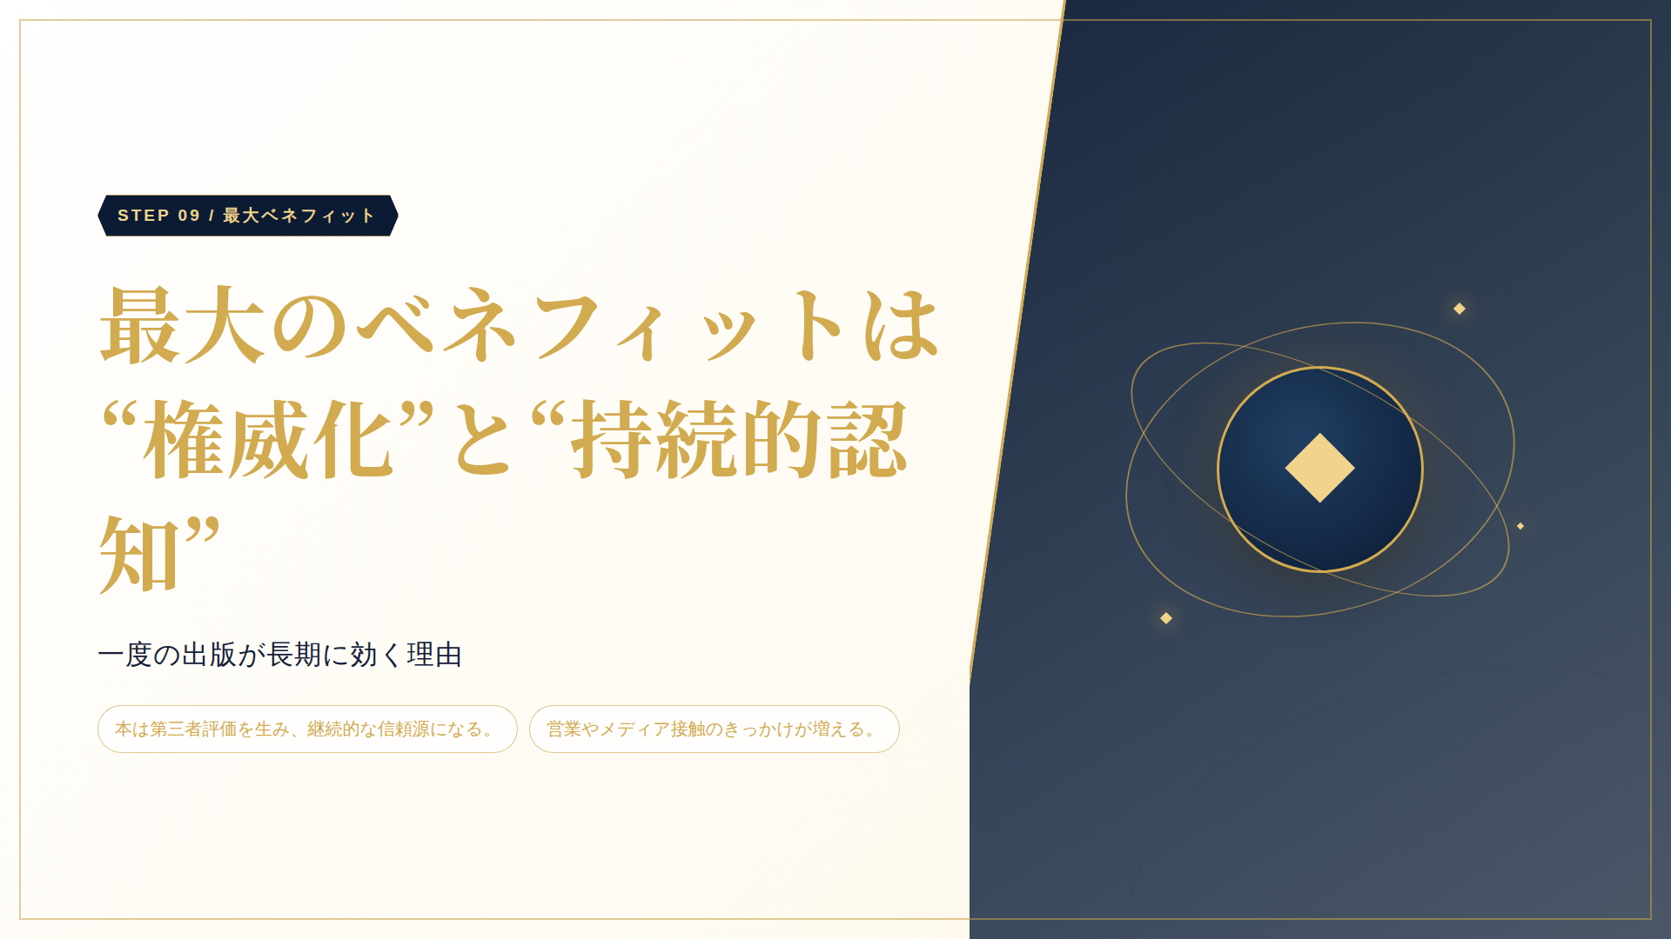
Notes:
当サービスの最大のベネフィットは、著者として世に立つことで得られる“権威化”と、それに伴う持続的な認知です。本というフォーマットは一度世に出ると長期にわたり第三者評価を生み、対外的な信頼源になります。営業やメディア、採用などさまざまな接点で本があることで自然に話題化し、初対面からの信頼形成や継続的な露出につながる点が特に価値です。また、こうした立ち振る舞いは業界内で第一人者のような印象を後押しし、競合との差別化にも寄与します。 当サービスの最大のベネフィットは、著者という立場がもたらす“権威化”と、その結果として生まれる持続的な認知です。本というフォーマットは一度世に出ると長期間にわたり影響力を持ちます。営業やメディア、採用の接点で本があることで話題作りや信頼形成が継続的に行える点が重要です。

Slide 10
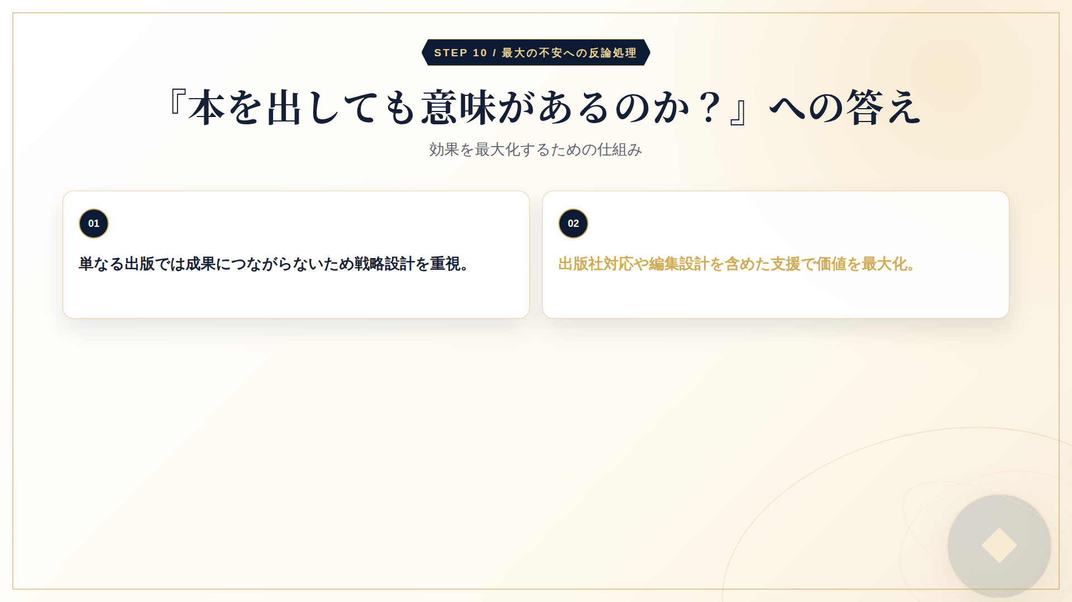
Notes:
よく寄せられる不安は「本を出しても売上や信頼に直結するのか」という点ですが、重要なのは単なる出版か戦略的な出版かの違いです。当社は経営戦略と連動したコンセプト設計から編集方針、出版社との調整までを含めたプロデュースを行い、出版が事業成果につながるように設計します。出版前に目的と導線を定め、実施後は効果を想定した計測と改善を前提にしながら伴走していく体制をとっています。 よくある不安は『本を出しても売上や信頼に直結するのか』という点です。私たちは単なる出版手配ではなく、経営戦略と連動したコンセプト設計、編集方針、出版社との調整までを含めたプロデュースで、出版が実際の事業成果に結びつくよう設計します。効果を測り改善する仕組みも想定しています。

Slide 11
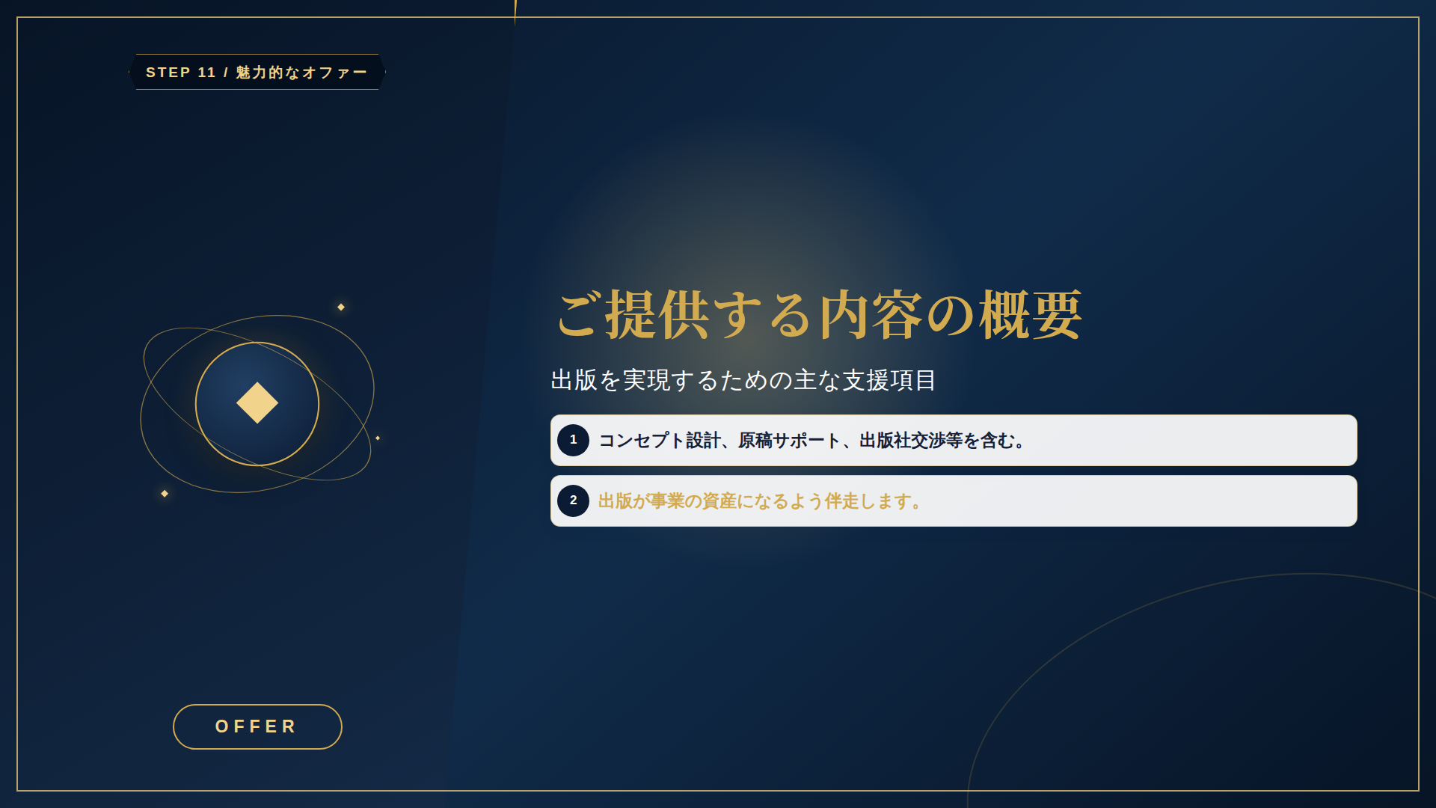
Notes:
当社のプロデュースは企画立案から原稿の作り込み、出版社との調整、出版後の活用設計までを見通した包括的な支援です。クライアントごとの状況や目的に合わせてコンセプトや構成、編集方針を最適化し、原稿の品質向上や流通面での調整を通じて出版を事業資産に変えていくことを目指します。必要に応じて運用面や広報の設計も含めた提案を行い、個別の課題に合わせて伴走しながら進めます。具体的な進め方や範囲については個別面談で詳しくご説明します。 当社のプロデュースは、企画立案から原稿の作り込み、出版社との調整、出版後の活用設計までを視野に入れた包括的な支援です。個別の状況に合わせて最適なプロセスを提案し、出版が単なる実績に留まらず事業成長の資産となるよう伴走します。詳細は個別相談でご案内します。

Slide 12
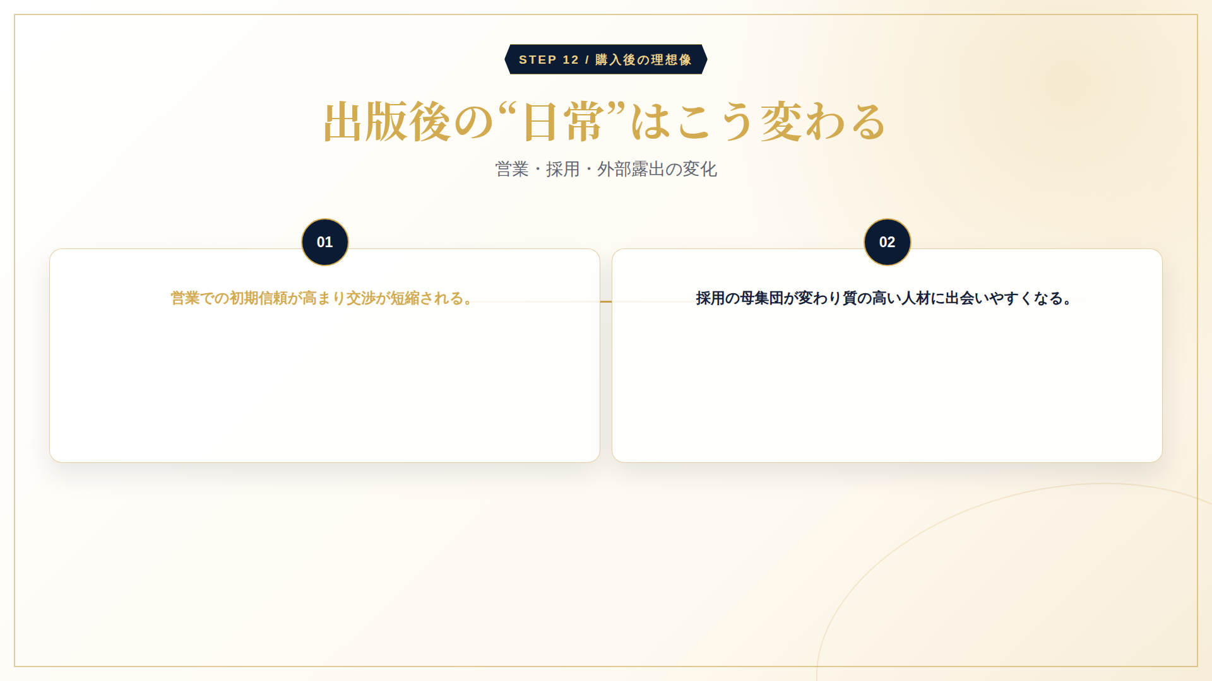
Notes:
出版後は日常の接点の質が変わることが多くの方にとって実感されます。初対面の期待値が上がることで営業における信頼形成が早まり、面談から受注までの導線がスムーズになることが期待できます。同時に採用の場面では注目度が増すことでこれまで接点のなかった層と出会う機会が生まれ、採用の母集団や候補者の質に変化が起きる可能性があります。こうした変化が出版の事業的価値を高めます。 出版後は日常の接点が変わります。初対面の期待値が上がるため営業での信頼構築が短縮され、面談から受注までの導線がスムーズになります。また、採用市場での注目度が上がることで、これまでアプローチできなかった層との接点が生まれ、採用の質が変わる可能性があります。これが出版の事業的価値です。

Slide 13
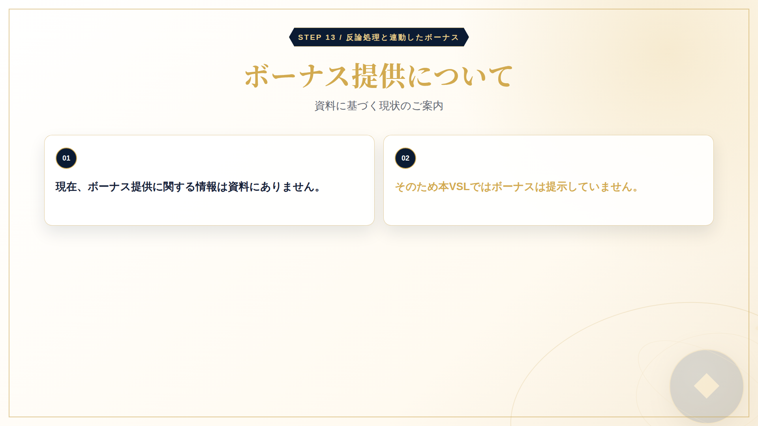
Notes:
よくいただくご質問のひとつに「ボーナスはあるのか」という点があります。お渡ししている資料を確認したところ、ボーナスに関する具体的な記載は見当たらず、このVSLの中で特別なボーナスを提示することはしていません。ただ、個別の事情やご希望によっては取り扱いが異なる場合もありますので、もし詳しく知りたい方がいらっしゃれば個別相談の場で現在の取り扱い状況や付随する支援の有無について丁寧に確認し、ご説明いたします。まずはお話を伺わせてください。 ご質問として多い“ボーナス”の有無について、現状の資料ではボーナスに関する情報が記載されておらず、提示がありません。したがってこのVSL内で特別なボーナスを示すことはしていません。もし個別にご興味があれば、個別相談でご確認いただければ詳細をお伝えします。

Slide 14
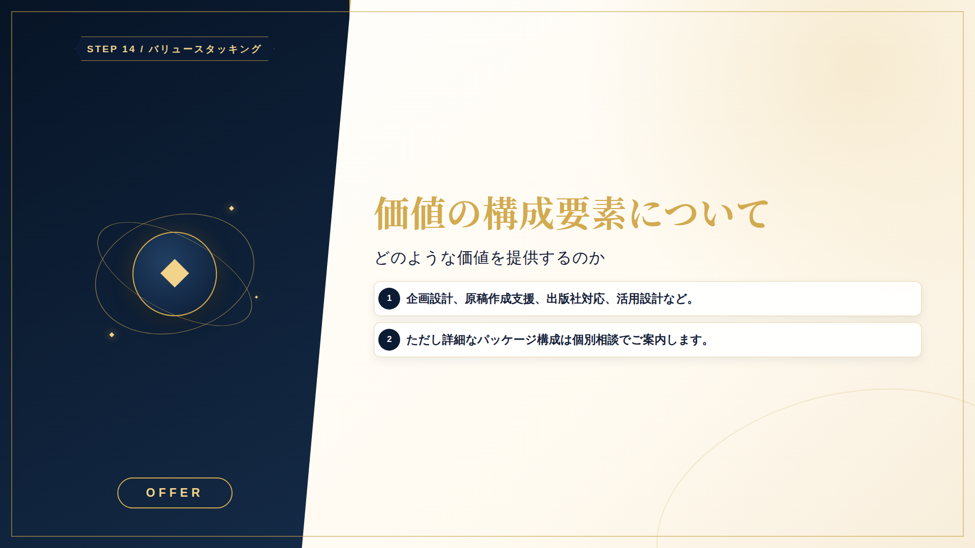
Notes:
このサービスが提供する価値は複数の要素が組み合わさって成り立っています。企画設計ではどんな本にするかの方向性や想定読者を整理し、原稿作成支援では伝えたいことを分かりやすくまとめる手助けをします。出版社対応では出版社とのやり取りや調整を代行し、出版後の活用設計では本を事業にどう結びつけるか具体的な運用案を検討します。ただし、個別のパッケージ構成や詳細については資料に明確な記載がないため、この場では示しておらず、各人の状況やご希望に合わせた組み立て方については個別相談で具体的にご案内します。 サービスの価値は複数の要素で構成されます。企画設計や原稿支援、出版社との交渉、出版後の活用設計などがそれにあたります。ただし、具体的なパッケージの細部や価格については資料に明確な記載がないため、この場では示さず、個別相談にて詳細を案内します。

Slide 15
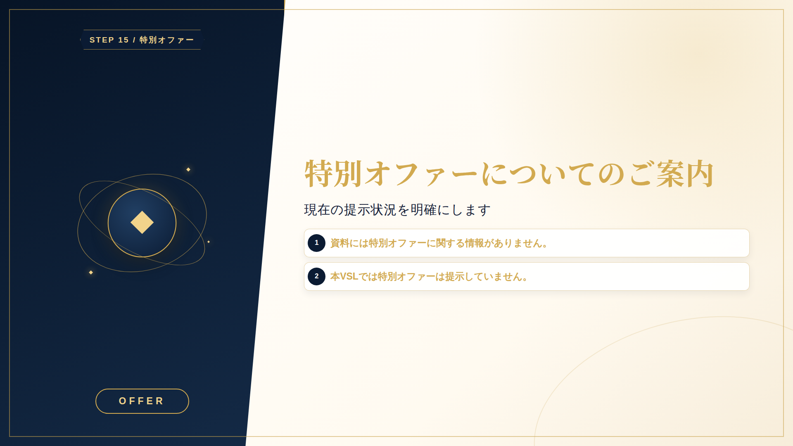
Notes:
特別オファーの提示を期待される方もいらっしゃると思いますが、配布資料を確認したところ割引や期限付きの特典に関する記載は確認できませんでした。そのためこのVSL内で実在する特別条件を提示することはしておりません。必要であれば個別相談の場でご希望や状況を伺い、特別な条件が適用可能かどうかを含めて確認しながらご案内しますので、気になる点はその際にご相談ください。 特別オファーの提示を期待される方へ。現時点で提供資料に特別な割引や期限付きのオファーに関する記載は確認できません。そのためVSL内で実在する特別条件を提示することはしておらず、必要であれば個別相談の場で提供可能かをご確認ください。 ここでは、画面の言葉だけで結論を急がず、入力資料で確認できる内容とご自身の状況を照らし合わせて考えてください。

Slide 16
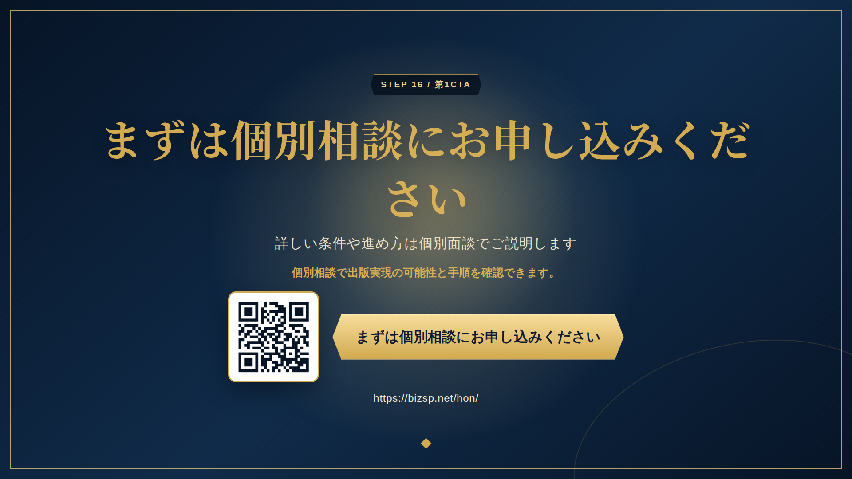
Notes:
ここまでお話ししてきた内容について、より具体的な可能性や進め方を知りたい方はぜひ個別相談にお申し込みください。個別面談では現状の課題や目的を詳しく伺い、出版がどのように事業やブランディングにつながるかを一緒に検討します。申し込みは専用の申込ページから受け付けており、面談の中で今後の流れやご案内の方法について丁寧に説明します。 ここまでお話ししてきた内容について、より具体的な可能性や進め方を知りたい方はぜひ個別相談にお申し込みください。個別面談で現状の課題を伺い、出版がどう事業に結びつくかを一緒に検討します。申し込みは以下の専用ページから可能です。 ここでは、画面の言葉だけで結論を急がず、入力資料で確認できる内容とご自身の状況を照らし合わせて考えてください。

Slide 17
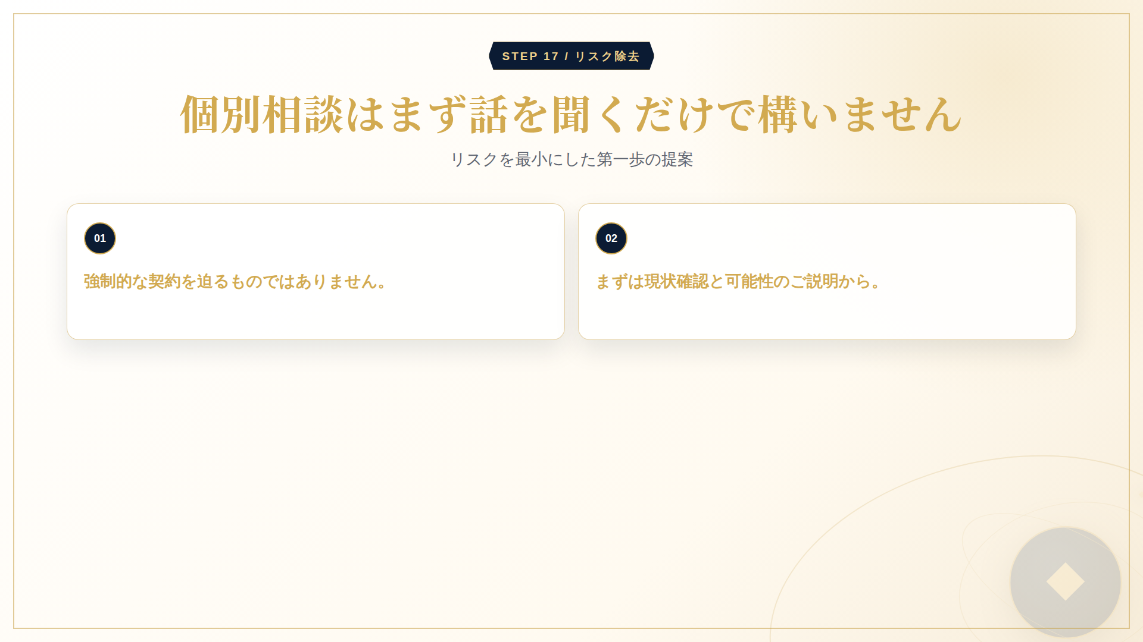
Notes:
個別相談について不安に感じる方が多いので、そこで触れておきたい点を丁寧にお伝えします。個別相談はまず情報提供と現状確認のための場であり、ここで無理やり契約を迫るようなことはありません。相談ではまず現在の状況や目標を伺い、出版が適切かどうかを一緒に検討しますし、進め方や懸念点について率直にお話しいただければ、それを踏まえた見通しをお伝えします。気負わず話を聞くだけでも大丈夫ですので、安心してお申し込みください。 個別相談について不安に思われる点に触れます。まず重要なのは、個別相談は情報提供と現状確認の場であり、ここで即契約を迫るようなことはありません。まずは現在の状況と目標を伺い、出版が適切かどうかを一緒に検討することが目的です。安心してお申し込みください。

Slide 18
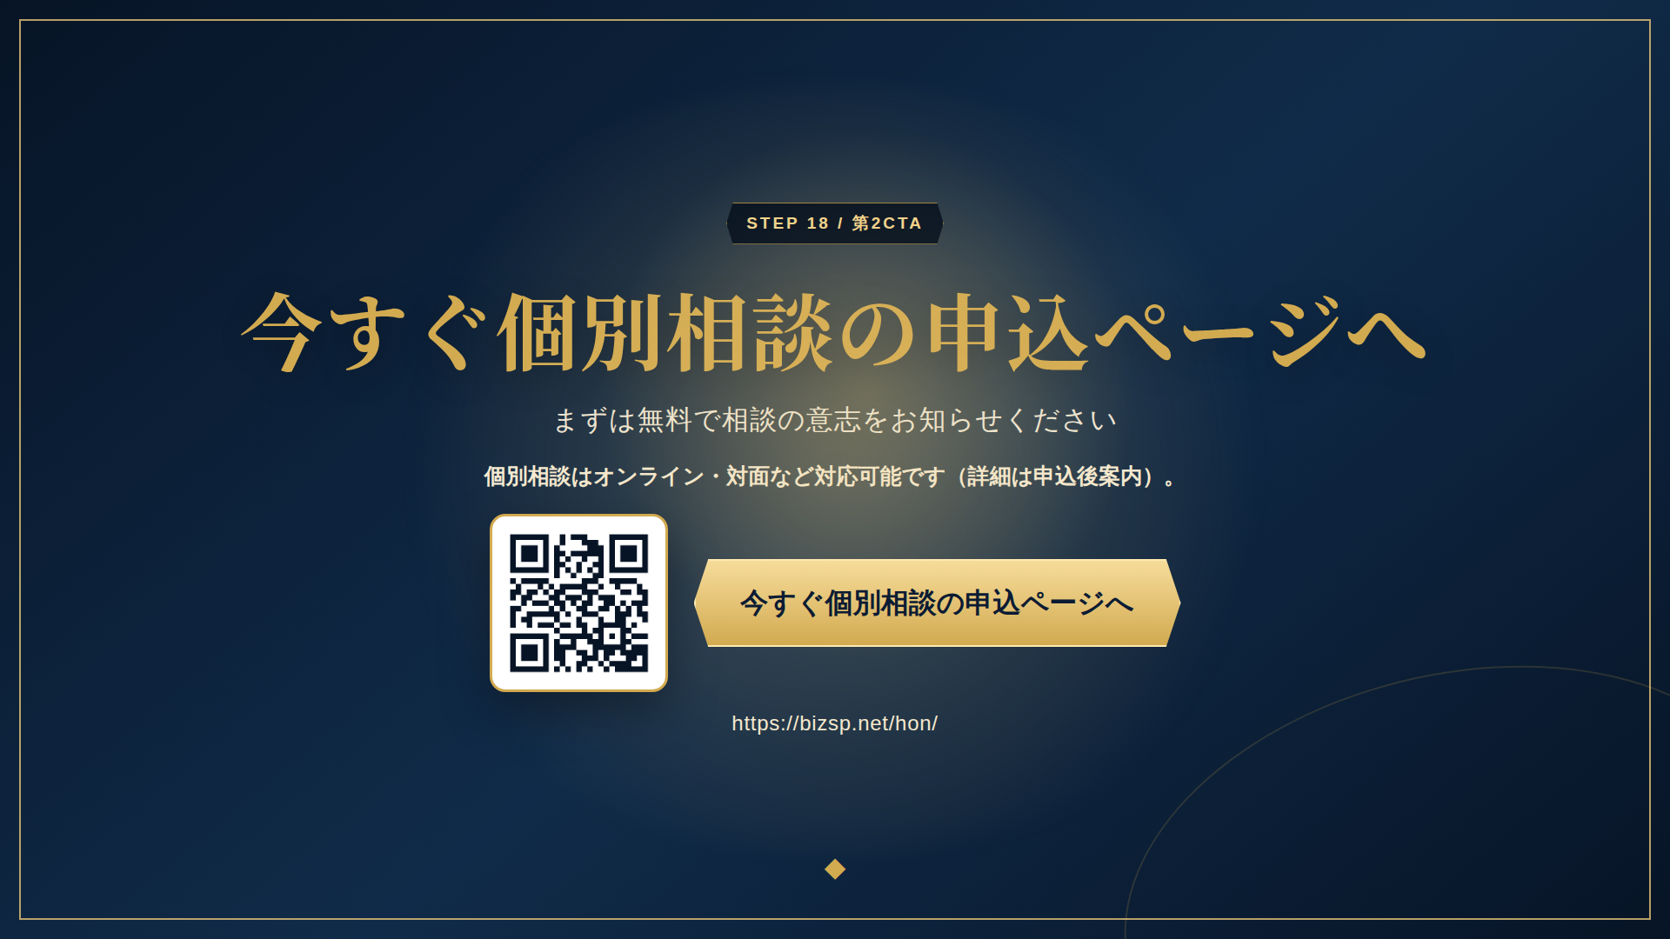
Notes:
改めて申込方法と相談の内容についてご案内します。個別相談はオンラインと対面のいずれにも対応していますので、ご都合に合わせてお選びいただけます。まずは専用の申込ページから予約手続きをしてください。相談では現状の課題や狙い、想定される進め方について具体的に深掘りし、どのような効果が期待できるかや次のステップを一緒に整理します。まずはお気軽に申込みをして、詳しい案内をお受け取りください。 安心材料をお伝えした上で再度ご案内します。出版が事業に効果的かを判断するには個別の状況確認が不可欠です。まずは専用の申込ページから個別相談の予約を行ってください。個別相談では具体的な進め方や期待できる効果について深掘りしますので、お気軽にお申し込みください。

Slide 19
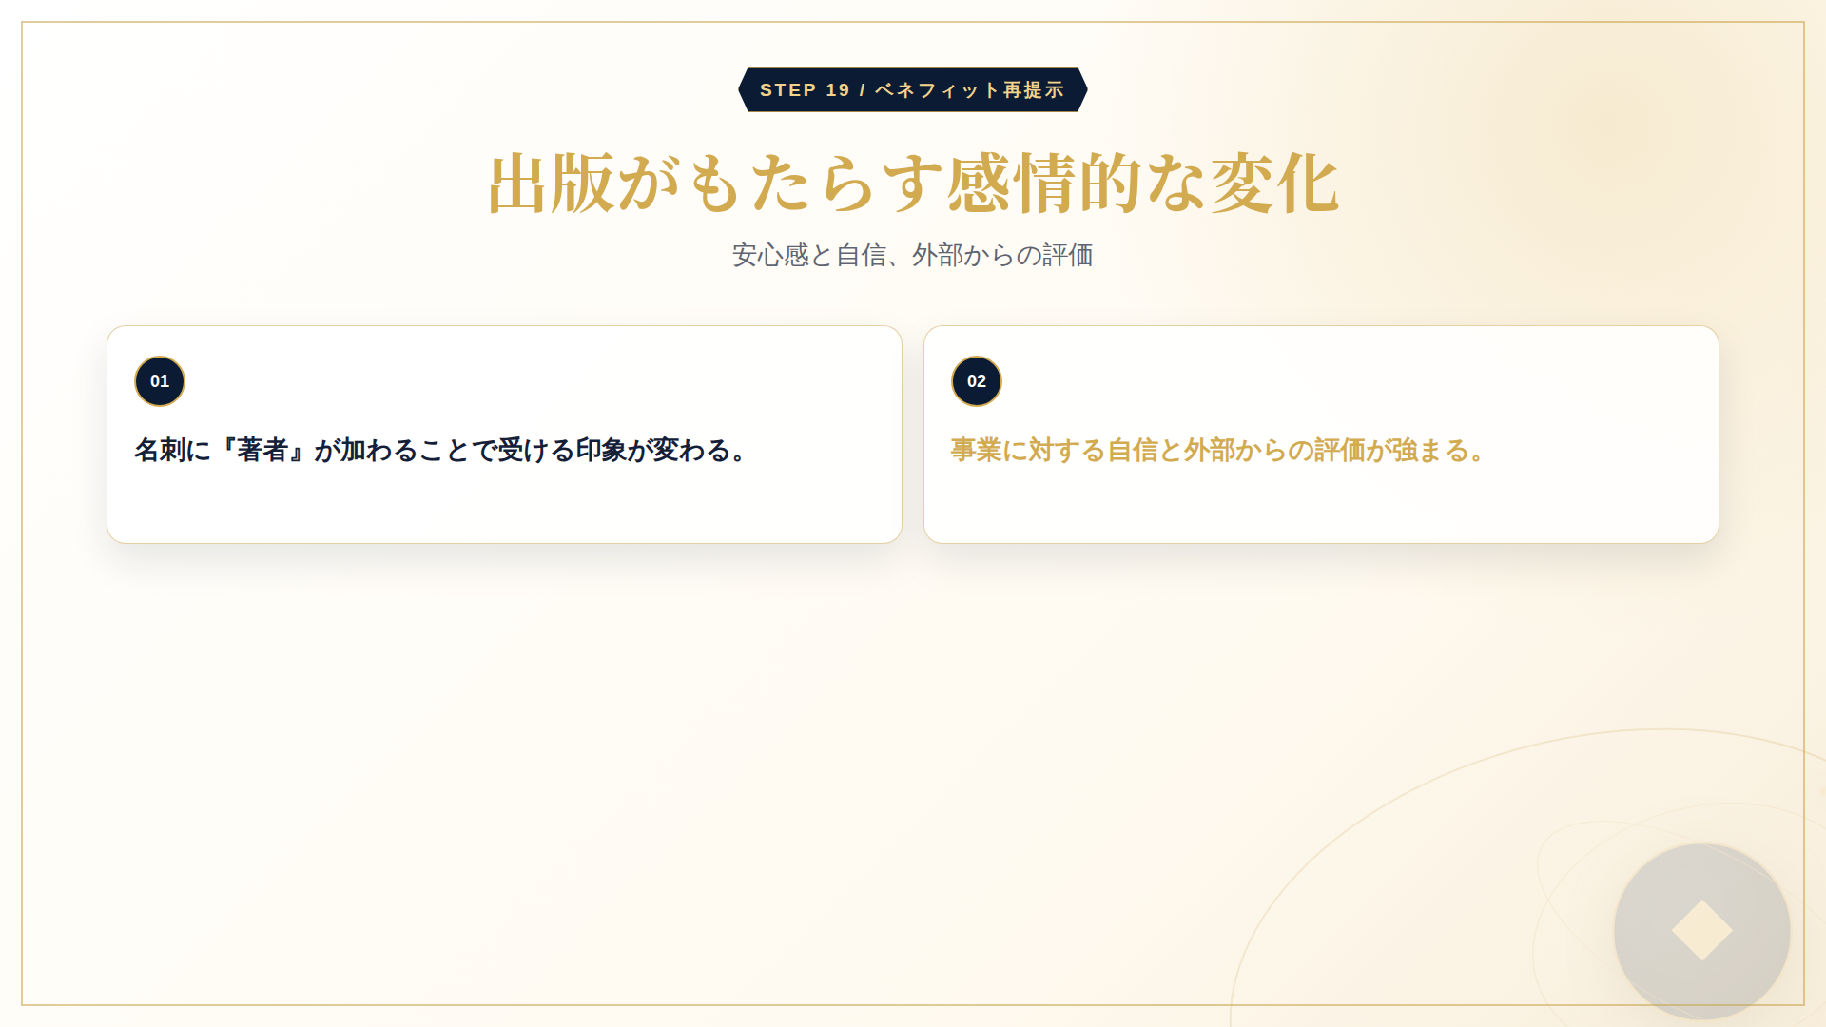
Notes:
最後に、出版がもたらす感情面での変化について改めて振り返ります。名刺に「著者」が加わることで対外的な受け止め方が変わり、それがご自身の自信や社内での立ち振る舞いに影響することがあります。自信が深まると交渉や説明の仕方にも余裕が生まれ、取引先や採用候補者の印象が変わることで事業運営が円滑になる、といった変化につながる可能性があります。こうした感覚の変化も含めて、ご自身にとって有益かどうかを考えてみてください。 最後に感情面での変化を振り返ります。著者としての立場は、対外的な評価を高めるだけでなく、ご自身の事業に対する自信や社内外での立ち居振る舞いにも影響します。信頼が高まることで、取引先からの評価や候補者の印象が変わり、事業運営がよりスムーズになります。

Slide 20

Notes:
ここで正当な緊急性についてお伝えします。出版は企画立案や原稿作成、出版社との調整など準備に時間を要するため、検討を先延ばしにすると目の前の機会を逃す可能性があります。ただし、具体的な期限や人数制限のような強制的条件はここでは示していませんので、判断はご自身の事業状況や優先度を踏まえて行ってください。迷われる場合は早めに相談して今後の見通しを整理することをおすすめします。 正当な緊急性についてお伝えします。出版は企画や原稿作成、出版社との調整など準備に時間を要するため、検討を先延ばしにすると機会を逃す可能性があります。ただし、具体的な期限や人数制限といった強制的な条件は資料に記載がないため、この場では示していません。判断はご自身の事業状況で行ってください。

Slide 21
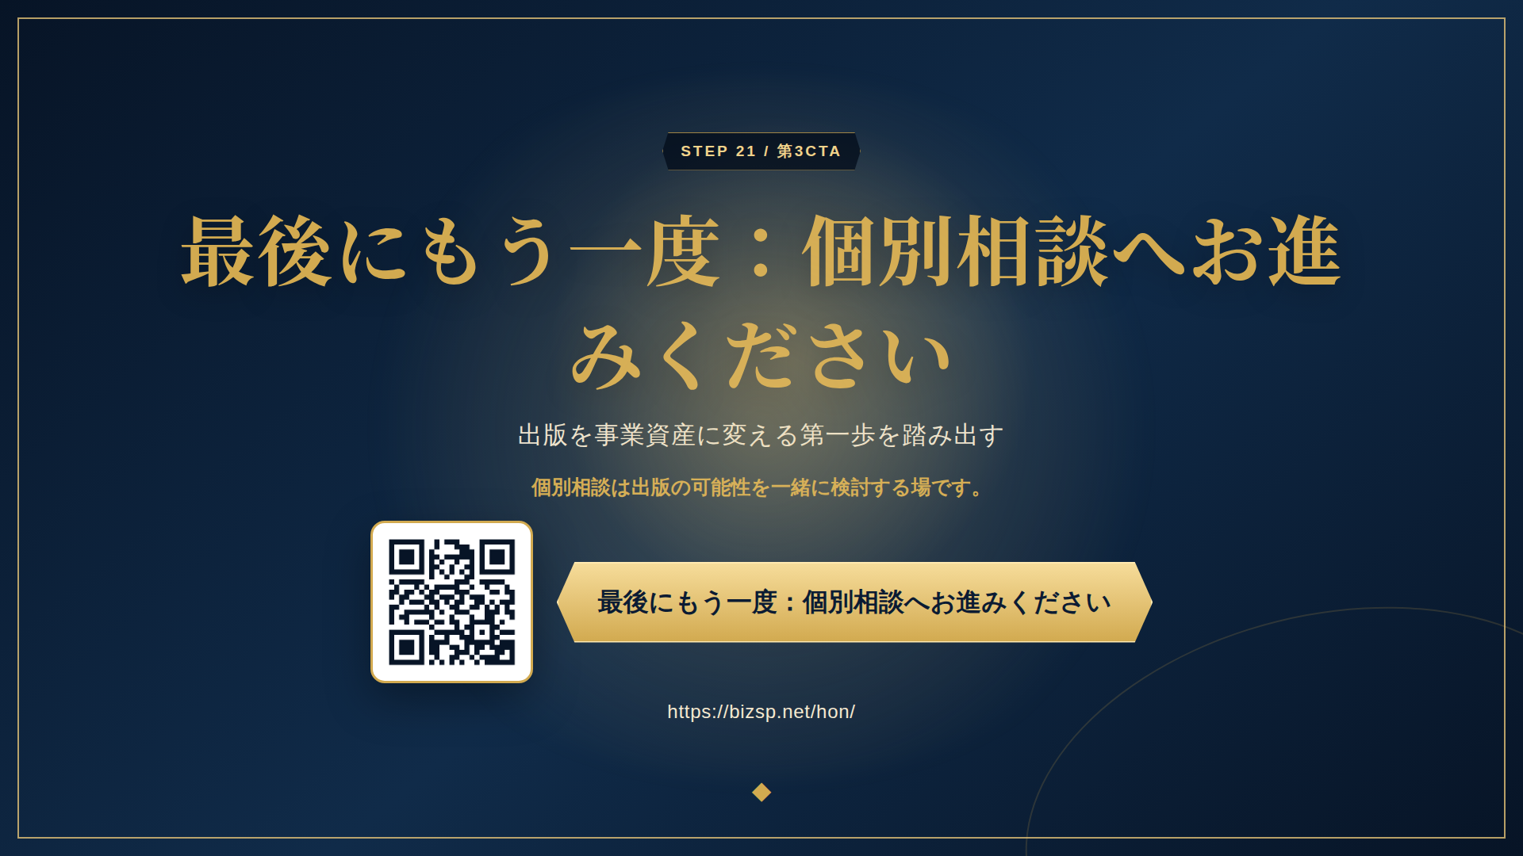
Notes:
ここが最後のご案内です。出版を単なる一冊の制作で終わらせず事業の資産に変えるか否かは、現状を正確に把握し目標や期待する効果を明確にするところから始まります。個別相談では現在の立ち位置や伝えたいメッセージ、想定する読者や活用のイメージを丁寧に伺い、それらを踏まえて出版が最適な選択かどうかを一緒に検討し、進め方の方向性をお伝えします。参加は専用ページからのお申し込みとなりますので、まずはお気軽にご検討ください。 ここが最後のご案内です。出版を事業資産に変えるかどうかは、まず現状を正確に把握することから始まります。個別相談で現状と目標を伺い、出版が最適な選択肢かどうかを共に検討します。今すぐ専用ページからお申し込みください。お待ちしています。

Slide 22
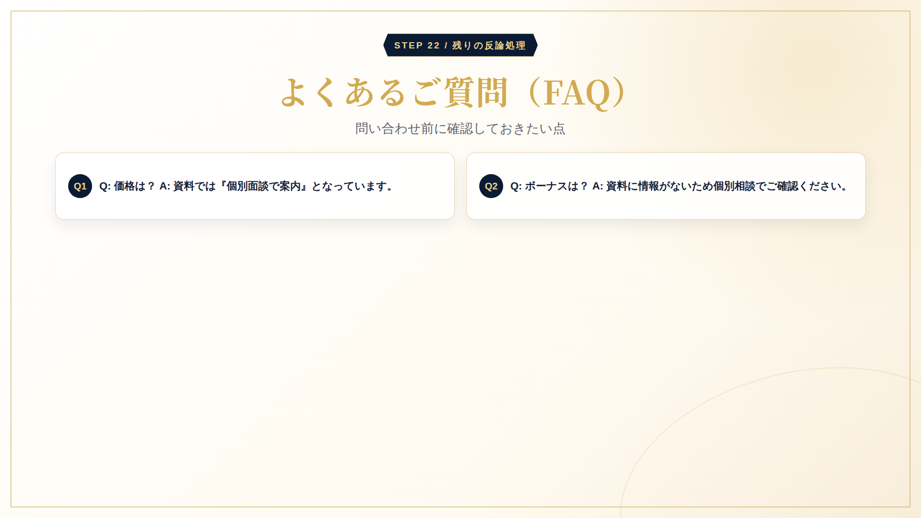
Notes:
最後にFAQとしてよくあるご質問にお答えします。資料上の表示は価格について『個別面談で案内』となっており、具体的な金額は面談でご案内します。ボーナスや保証に関する記載は資料に見当たりませんので、その有無や内容についても個別相談でご確認ください。それ以外の疑問やご不安な点も、相談の場で詳しくお伺いし個別の事情に即した説明を差し上げます。申し込みは専用ページからお願いします。 最後にFAQとしてよくある質問に答えます。価格については資料上『個別面談で案内』とされており、具体的な金額は個別相談でご案内します。ボーナスや保証に関する記載は資料に見られないため、詳細は個別相談にてご確認ください。その他の疑問も相談時にお気軽にお聞かせください。

